Slide 1
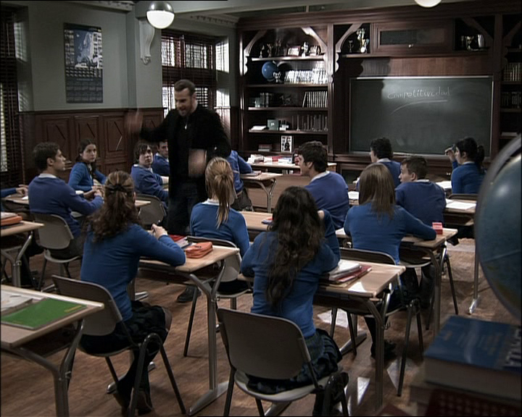
La primera lección del curso: Marcos, Carolina, Iván, Cayetano, Victoria y Roque le prestaban atención a Héctor, así como el resto de alumnos de la clase.

Slide 2
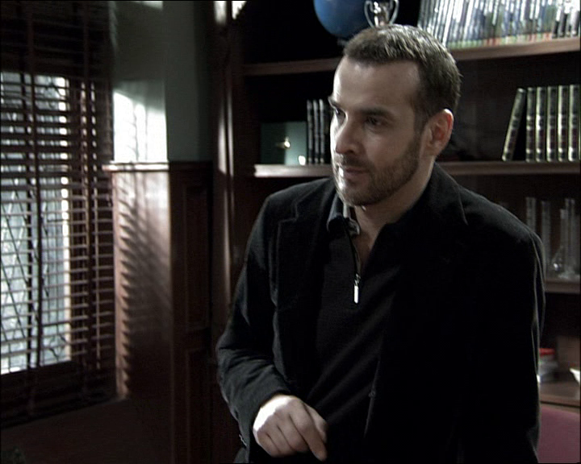
«Competitividad. Ésa es la idea que os quiero inculcar a partir de este curso» dijo Héctor en cuanto entró en la clase.

Slide 3
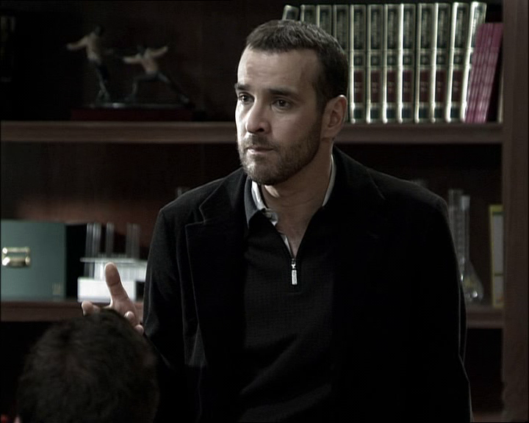

«En los mejores, recordad esto: el fin justifica los medios. Ése es el espíritu de este colegio» continuó el director.

Slide 4
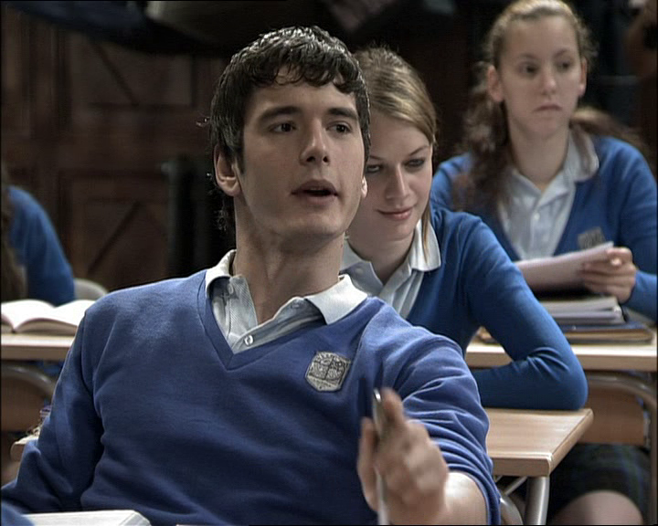
Iván asintió ante las palabras de Héctor. Estaba totalmente de acuerdo con él.

Slide 5
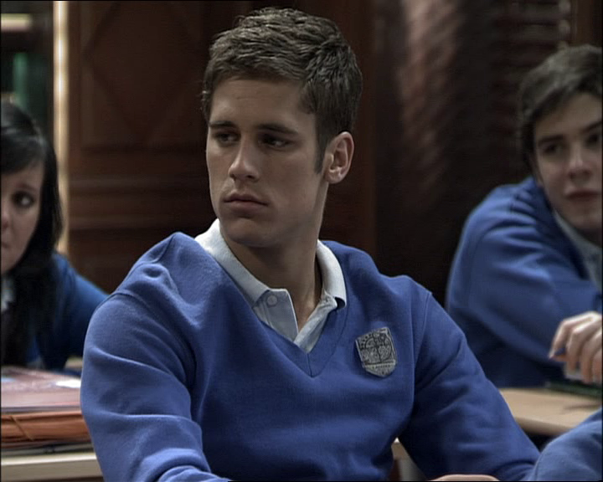
«Todo lo que
ha dicho es una *%$#@» exclamó Marcos interrumpiendo la clase.

Slide 6
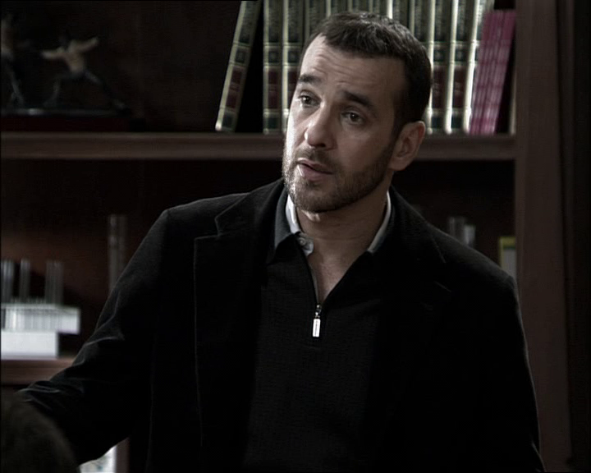
«¿Perdón? ¿Qué quieres decir, Marcos?» le preguntó Héctor.

Slide 7
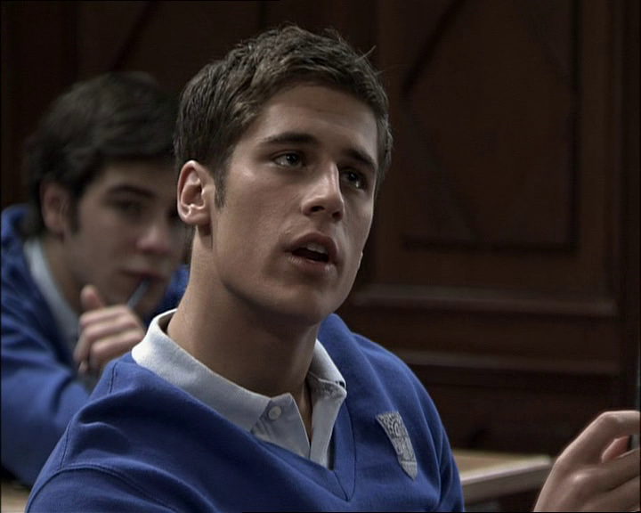
«Pues que si para ser un triunfador, hay que meter el codo y ser un cerdo, yo paso.»

Slide 8
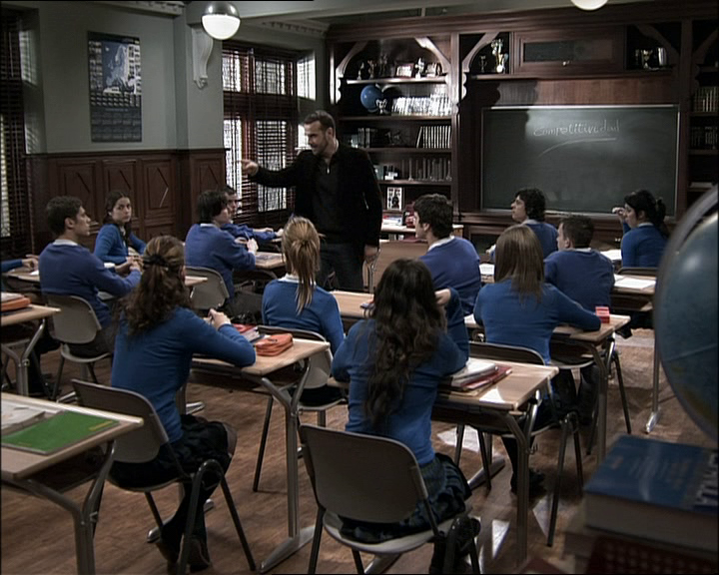
La clase se quedó en completo silencio, esperando las consecuencias del director. Todo lo contrario, Héctor sonrió a su nuevo alumno.

Slide 9
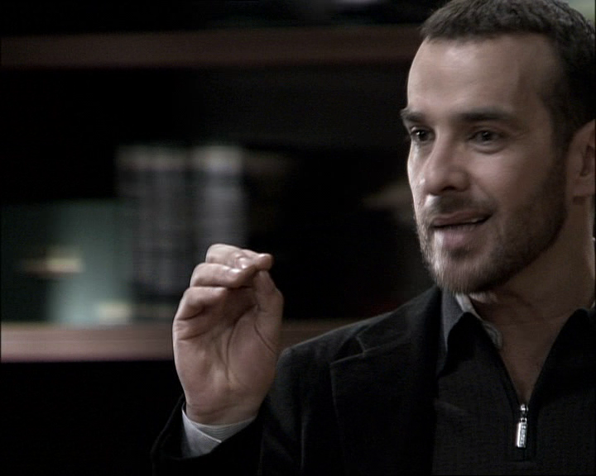
«¡Bien, Marcos, bien! Gracias. Por fin una persona honesta. Os tomando el pelo, el fin no justifica los medios.»

Slide 10
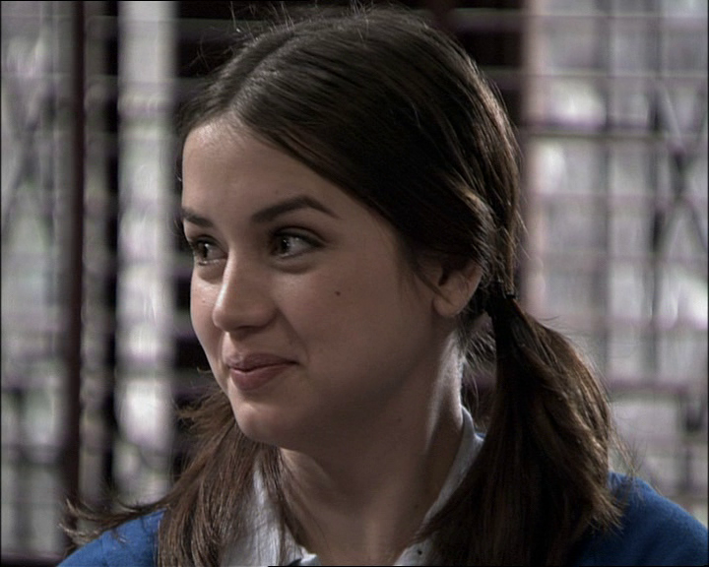
Carolina miró a Marcos con admiración. Nadie nunca había hablado así al director.

Slide 11
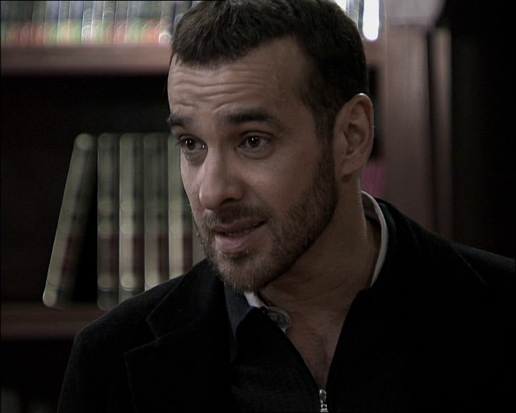
«Lo que quiero de vosotros no es que seáis competitivos, es que seáis personas, que seáis íntegros, leales, humanos. No necesito que seáis los mejores.»

Slide 12
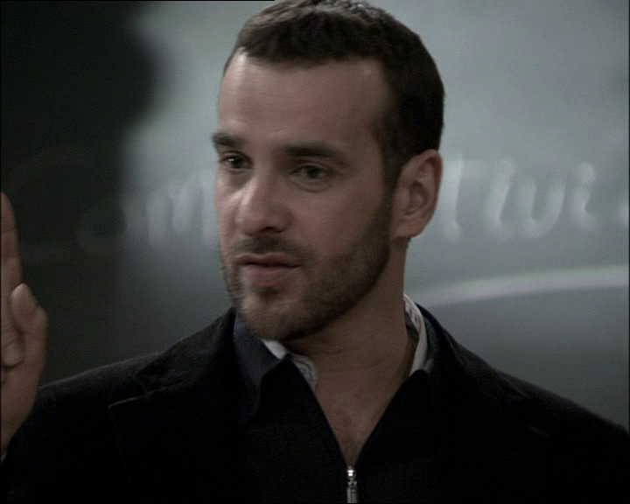
«Lo que quiero es que seáis buenos. Si consigo esto, mi tarea como educador habrá tenido sentido.»

Slide 13
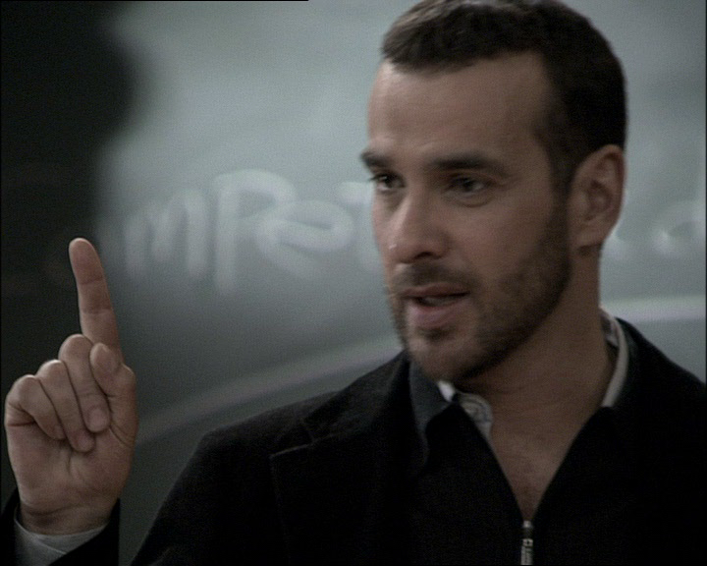
«Ésta es la primera lección del curso. Y la más importante.»

Slide 14
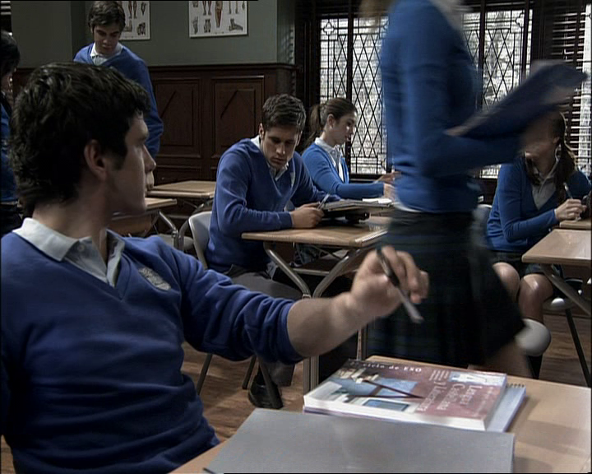
Sonó el timbre que indicaba el fin de la clase. Marcos y el resto de alumnos se levantaron para ir a otra clase.

Slide 15
«Bienvenidos, chicos» concluyó el director.

